Slide 1
Datu bāzes vadības sistēma
MS Access
Datu tipi

Slide 2
Datu tips Īss teksts (Short Text)
Izvēlas tādos gadījumos, ja:
  lauka saturs atbilst tekstuālai informācijai
  lauka saturs nebūs garāks par 255 simboliem

Slide 3
Datu tips Garais teksts (Long Text)
Izvēlas tādos gadījumos, ja:
  lauka saturs atbilst tekstuālai informācijai
  lauka saturs var būt līdz pat 64000 simboliem

Slide 4
Datu tips Skaitlis (Number)
Izvēlas tādos gadījumos, ja:
  lauka saturs atbilst skaitliskai informācijai
  lauka saturs tiks izmantots aprēķinos
Notes:
s

Slide 5
Datu tips Datums/Laiks (Date/Time)
Izvēlas tādos gadījumos, ja:
  lauka saturs atbilst datumam
  lauka saturs atbilst pulksteņlaikam
  šādus datu tipus iespējams iesaistīt arī aprēķinos

Slide 6
Datu tips Valūta (Currency)
Izvēlas tādos gadījumos, ja:
  lauka saturs atbilst valūtai (nauda)
  lauka saturs vēlāk tiks izmantots aprēķinos

Slide 7
Datu tips Autom_num (AutoNumber)
Izvēlas tādos gadījumos, ja:
  jāveic ierakstu automātiskā numerācija
  laukam tiks piešķirts Primārās atslēgas statuss

Slide 8
Datu tips Jā/Nē (Yes/No)
Izvēlas tādos gadījumos, ja:
  kādam laukam jāpiešķir loģiskais statuss
  piešķir tādiem laukiem uz kuru vērtību var sniegt sekojošas atbildes:
    Jā/Nē (Yes/No)
    1/0
    Patiesība/Nepatiesība (True/False)
    Ieslēgts/Izslēgts (On/Off)

Slide 9
Datu tips OLE Objekts (OLE Object)
Izvēlas tādos gadījumos, ja:
  datu bāzē ir nepieciešams ievietot kādu objektu no citām programmām, piemēram, fotogrāfijas, kartes utt.

Slide 10
Datu tips Hipersaite (Hyperlink)
Izvēlas tādos gadījumos, ja:
  kādam ierakstam vēlas izveidot saiti ar:
    kādu WWW lappusi
    datni, kura veidota ar citas lietotnes palīdzību, piemēram, MS Word dokumentu

Slide 11
Datu tips Uzmeklēšanas vednis (Lookup Wizard)
Izvēlas tādos gadījumos, ja:
  jāizmanto vednis sarakstu veidošanai (lejupkrītoša izvēlne)
  šādu sarakstu iespējams izveidot iepriekš zināmām vērtībām, piemēram, Talsu skolu saraksts

Slide 12
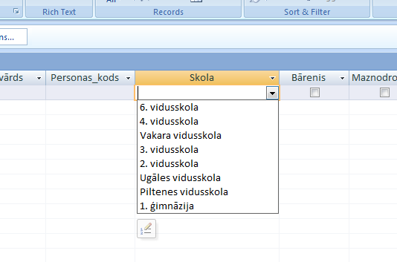
Datu tips Uzmeklēšanas vednis (Lookup Wizard)
Šādi izskatās datu tipa Uzmeklēšanas vednis rezultāts

